Slide 1
Materion Cymdeithasol
Sut y gall materion cymdeithasol effeithio ar dlodi yng Nghymru, Ewrop a rhannau eraill o’r byd?

Slide 2
Dyma gwestiwn i chi.....
Pe byddech chi’n gallu newid y byd, beth fyddech chi’n ei wneud? Dwylo i fyny!

Slide 3
Faint o bethau gwahanol roedd y dosbarth wedi’u hawgrymu?
Mae’r holl bethau sydd wedi’u henwi’n cael eu galw’n faterion cymdeithasol.
Pe byddai’r un cwestiwn wedi cael ei ofyn mewn ystafell ddosbarth yn America, a fyddai’r rhestr o bethau yr un fath? A beth am wlad yn Affrica?

Slide 4
Erthylu
Gweithredu Cadarnhaol
Deddf Gofal Fforddiadwy(Obamacare)
Gwahaniaethu ar sail Oed
Gweithdrefnau Sgrinio mewn Meysydd Awyr
Diogelwch mewn Meysydd Awyr
Alcoholiaeth
Hawliau Anifeiliaid
Anorecsia Nerfosa
Gwahaniaethu yn erbyn Mwslimiaid
Goryfed mewn Pyliau
Atal Cenhedlu
Bwlimia Nerfosa
Bwlio
Troseddu ar Gampysau
Y Gosb Eithaf
Clefyd y Firws Ebola
Ymchwil i Fôn-gelloedd Embryonig
Llygru’r Amgylchedd
Hiliaeth Amgylcheddol
Cyflog Cyfartal
Ewthanasia / Lladd Trugarog / Hunanladdiad gyda Chymorth
Defnyddio Gormod o Rym wrth Orfodi’r Gyfraith
Dadryddfreinio o ganlyniad i Ffeloniaeth
Trais Gangiau
Hawliau Pobl Hoyw
Peirianneg Genetig
Bwyd wedi’i Addasu’n Enetig
Adnewyddu Tai ar draul y Boblogaeth Leol
Y Cynhesu Byd-eang
Rheoli Drylliau
Yr Hawl i Gario Dryll
Troseddau Casineb
ENGHREIFFTIAU O FATERION CYMDEITHASOL

Slide 5
HIV/AIDS
Blaen-gau Cartrefi
Digartrefedd
Lladd ar sail Anrhydedd
Masnachu mewn Pobl
Newyn
Dwyn Hunaniaeth
Mewnfudo Anghyfreithlon
Cyfreithloni Marijuana
Cyfreithloni Puteindra
Saethu mewn Rhodfeydd Siopa
Llofruddiaeth Dorfol
Labordai Methamffetamin
Milwroli’r Heddlu
Isafswm Cyflog
Defnyddio Steroidau mewn Chwaraeon
Stereoteipio
Hunanladdiad
Slafdai
Beichiogrwydd yn yr Arddegau
Terfysgaeth
Tecstio wrth Yrru
Tecstio wrth Gerdded
Diweithdra
Tynnu’r Undebau i lawr
Gwarcheidwadaeth
Trais mewn Ysgolion
Trais mewn Fideos Cerddoriaeth
Trais mewn Gemau Fideo
Dadryddfreinio Etholwyr
Cyfyngu ar Hawliau Pleidleisio
Cam-drin Gwragedd
Trais yn y Gweithle

Slide 6
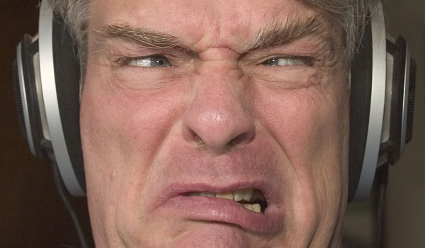
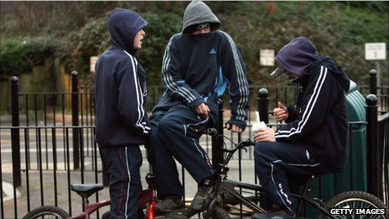
Mae ein ffordd o ymateb i faterion cymdeithasol yn dibynnu ar ein hamgylchiadau ein hunain. Er enghraifft, efallai y bydd hen bobl yn meddwl bod chwarae cerddoriaeth yn uchel gan rai yn eu harddegau yn fater cymdeithasol, ond gallai rhywun yn ei arddegau boeni’n fwy am gangiau yn ei dref.

Slide 7
Anghydraddoldeb sydd wrth wraidd materion cymdeithasol yn aml. Mae hyn yn golygu bod un grŵp o bobl yn teimlo nad ydyn nhw’n cael eu trin yn deg neu’n cael yr un manteision â phobl eraill.
Beth sy’n creu’r problemau yn y lle cyntaf?
Mae rhai pobl yn credu mai llywodraethau sydd ar fai, mae rhai’n credu nad yw busnesau’n rhoi digon o gymorth, ac eraill yn credu nad oes neb ar fai; felly mae’n digwydd. Beth yw’ch barn chi?
Ewch yn ôl i sleid 4 i weld a ydych chi’n gallu penderfynu beth yw’r prif achos i rai o’r problemau cymdeithasol sydd wedi’u rhestru!

